Slide 1

Chào mừng các em đến với tiết Toán

Slide 2



non
Ong
học
việc
The little bee

Slide 3


của 75 là bao nhiêu?
A. 16
B. 15
C. 14
D. 20

Slide 4
48 : 6 = ?
A. 16
B. 3
C. 141
D. 8

Slide 5
6 x 5 = ?
A. 20
B. 25
C. 30
D. 35

Slide 6


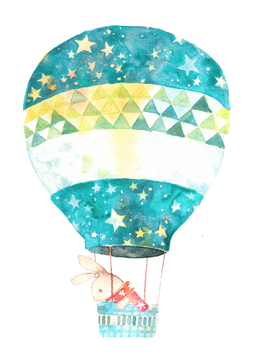

Bài 16:
Điểm ở giữa, trung điểm của đoạn thẳng

Slide 7



Tiết 1

Slide 8

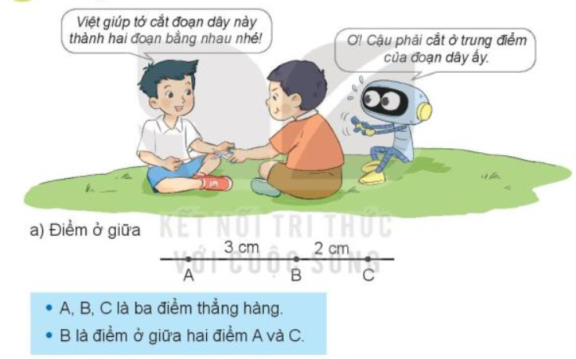

Slide 9
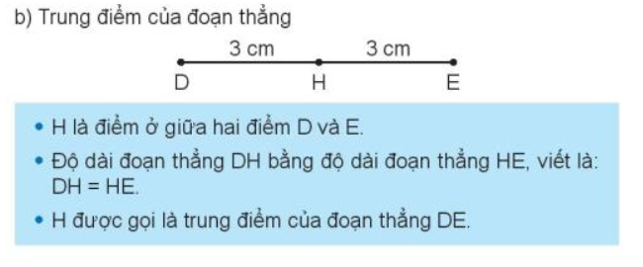

Slide 10


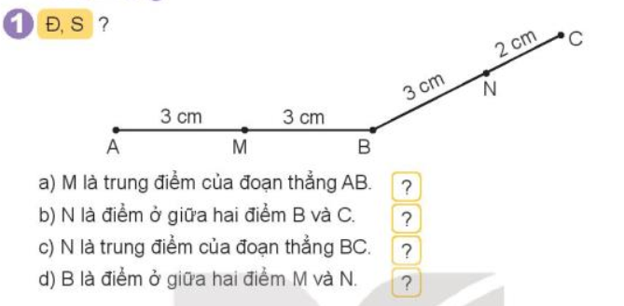

Slide 11
a)
+ M là điểm ở giữa hai điểm A và B.
+ MA = MB = 3cm.
Nên M là trung điểm của đoạn thẳng AB.
b) N là điểm ở giữa hai điểm B và C.
c)
+ N là điểm ở giữa hai điểm B và C.
+ NB không bằng NC
Nên N không phải là trung điểm của đoạn thẳng BC.
d) Ba điểm M, B, N không thẳng hàng nên điểm B không phải là điểm nằm giữa hai điểm M và N.
Em điển Đ, S vào ô trống:
a) M là trung điểm của đoạn thẳng AB | Đ
b) N là điểm ở giữa hai điểm B và C | Đ
c) N là trung điểm của đoạn thẳng BC | S
d) B là điểm nằm giữa hai điểm M và N | S

Slide 12
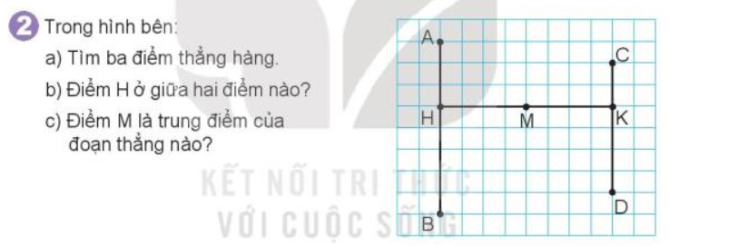
a) Ba điểm thẳng hàng:
A, H, B
H, M, K
C, K, D
b) Điểm H nằm giữa hai điểm A và B
c) Điểm M là trung điểm của đoạn thẳng HK

Slide 13
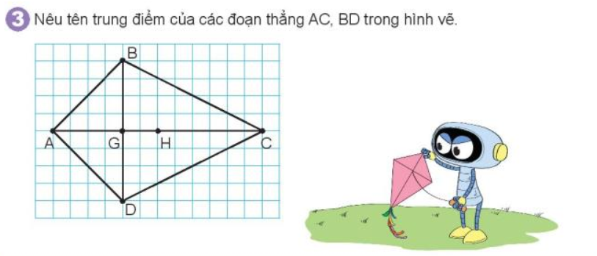
H là trung điểm của đoạn thẳng AC vì: H là điểm ở giữa hai điểm A và C; AH = HC
G là trung điểm của đoạn thẳng BD vì: G là điểm ở giữa hai điểm B và D; BG = GD

Slide 14

CHÀO TẠM BIỆT

